Slide 1
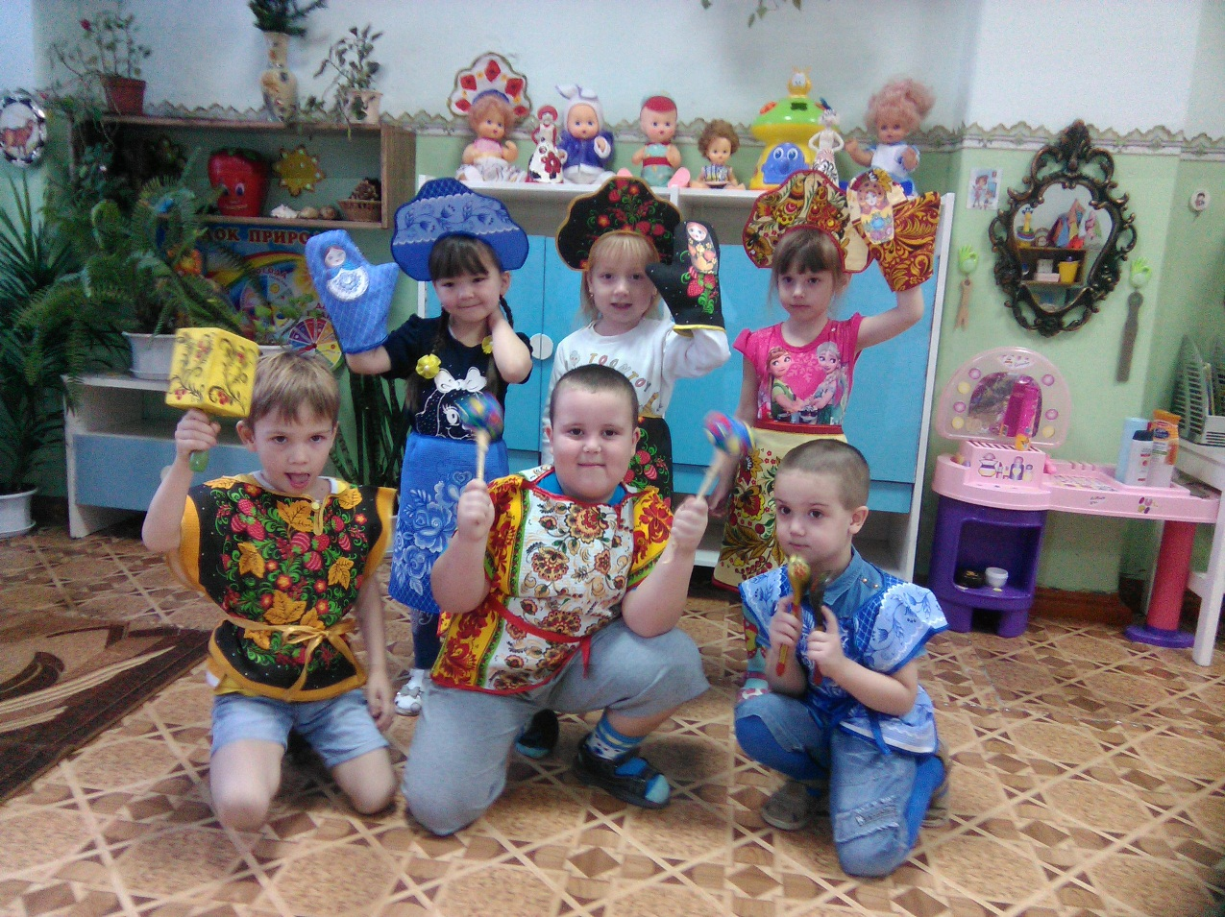
Создание условий для поддержки детской инициативы в художественном творчестве
Ильенко Вероника Юрьевна
Воспитатель МДОУ №17

Slide 2
«Нет такой стороны воспитания, на которую обстановка не оказывала бы влияние, нет способности, которая находилась бы в прямой зависимости от непосредственно окружающего ребёнка конкретного мира. Тот, кому удастся создать такую обстановку, облегчит свой труд в высшей степени. Среди неё ребёнок будет жить – развиваться собственно самодовлеющей жизнью, его духовный рост будет совершенствоваться из самого себя, от природы» Е. И. Тихеева.

Slide 3
Четвертый принцип дошкольного образования с учетом ФГОС
При реализации данного принципа необходимо :
-Создание условий для самостоятельной творческой или познавательной деятельности по интересам.
- Оказание помощи (при необходимости) детям в решении проблем организации игры. Недопустимо диктовать детям, как и во что они должны играть, навязывать им сюжеты игры.
- Создание в группе положительного психологического микроклимата, в ровной мере проявляя любовь и заботу ко всем детям.
- Проявление уважения к индивидуальным вкусам и привычкам детей.
- Учитывать индивидуальные особенности детей, стремясь найти подход к застенчивым, нерешительным, конфликтным и т.д. детям

Slide 4
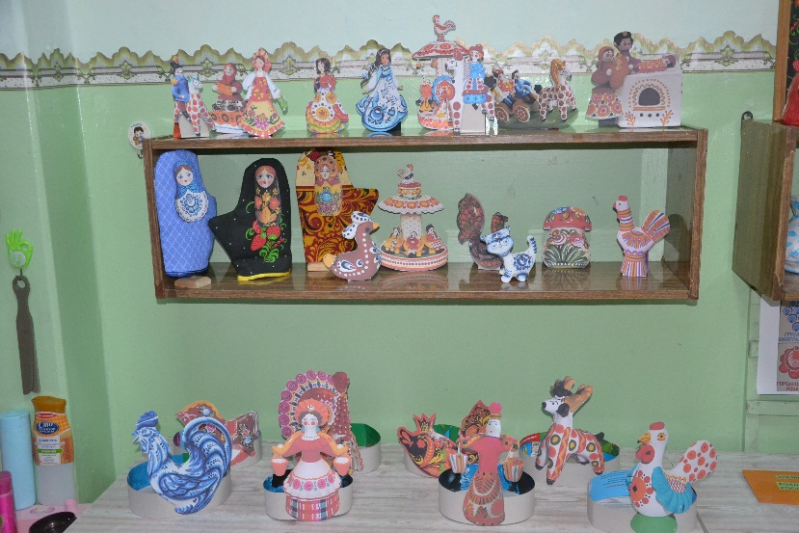
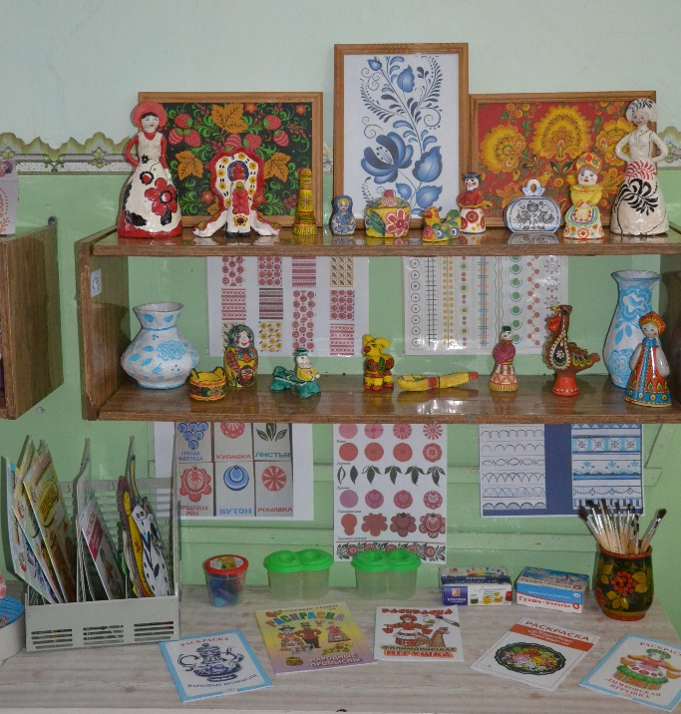
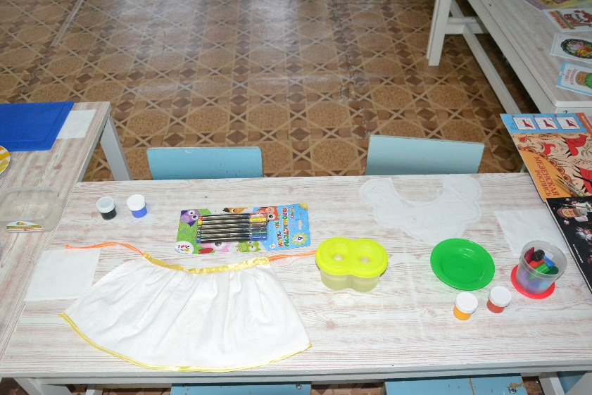
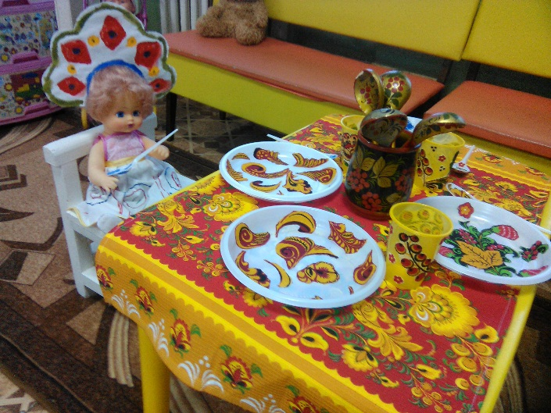
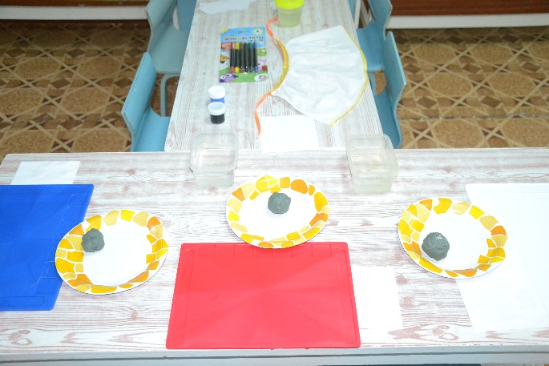
Центры активности
Центр «Рукоделие»
Центр «Сказочный»
Центр «Волшебная книга»
Центр «Дизайнеры»
Центр «Модницы и модники»
Центр «Игротека»
Центр «Квартира»

Slide 5
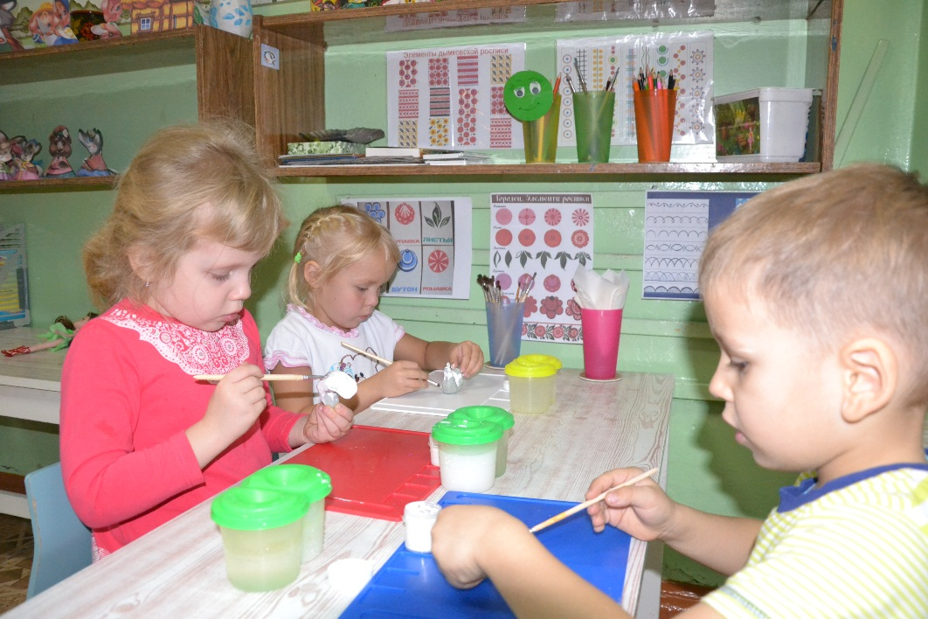
Центр «Рукоделие»
«Слепили птичек из глины»
«Белим фигурку»

Slide 6
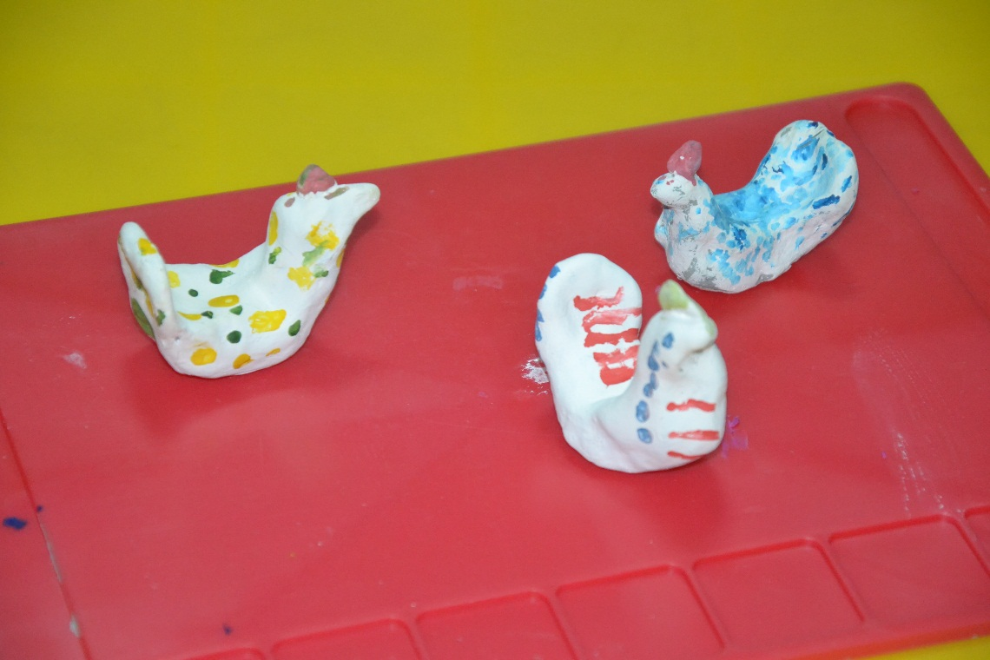
Центр «Рукоделие»
«Готовые фигурки»
«Расписываем птичку»

Slide 7
Центр «Сказочный»
«Маски «Герои Росписи»»

Slide 8
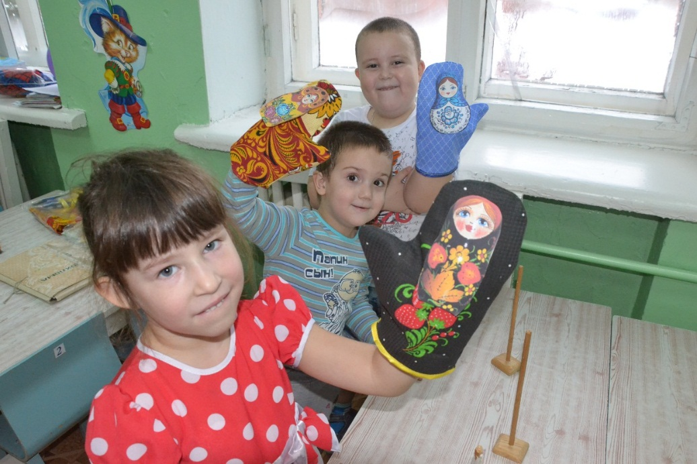
Центр «Сказочный»
«Настольный театр»
«Кукольный театр «Матрешки»»

Slide 9
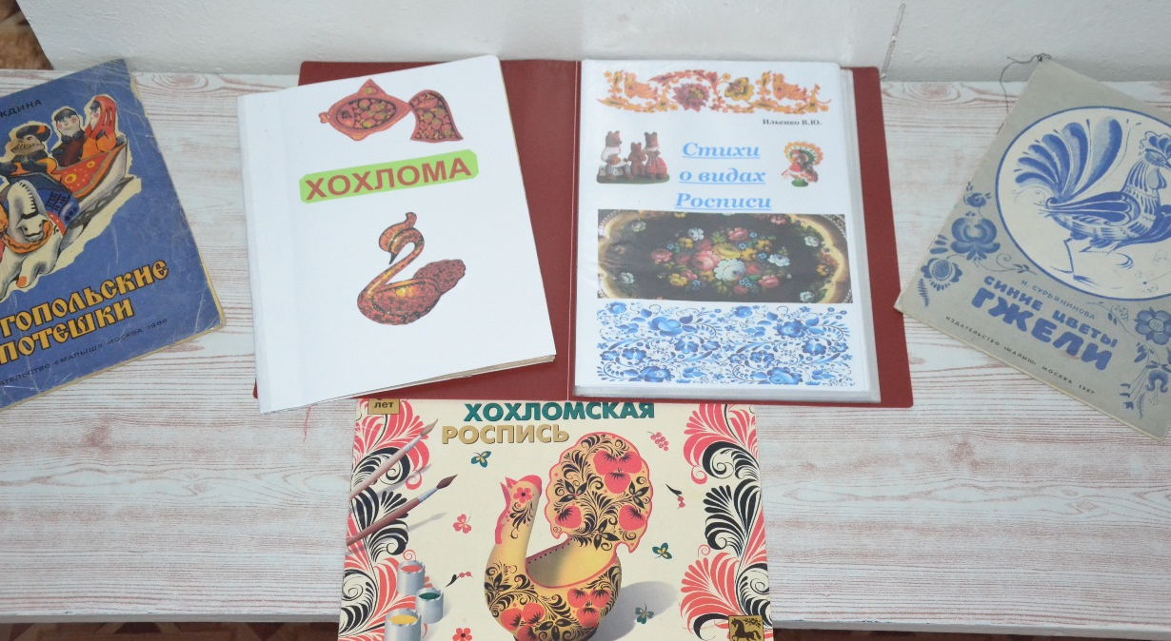
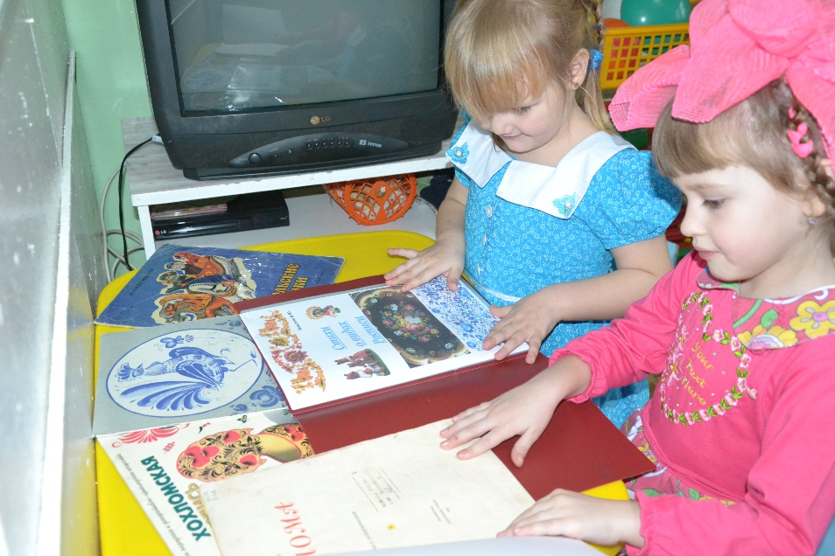
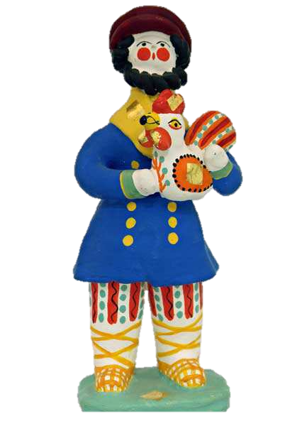
Центр «Волшебная книга»
Сборники «Стихи о видах росписи», «Хохлома»
автор Ильенко В.Ю.

Slide 10
Центр «Дизайнеры»
«Заготовки предметов
туалета для куклы Маши»
«Рабочая зона»

Slide 11
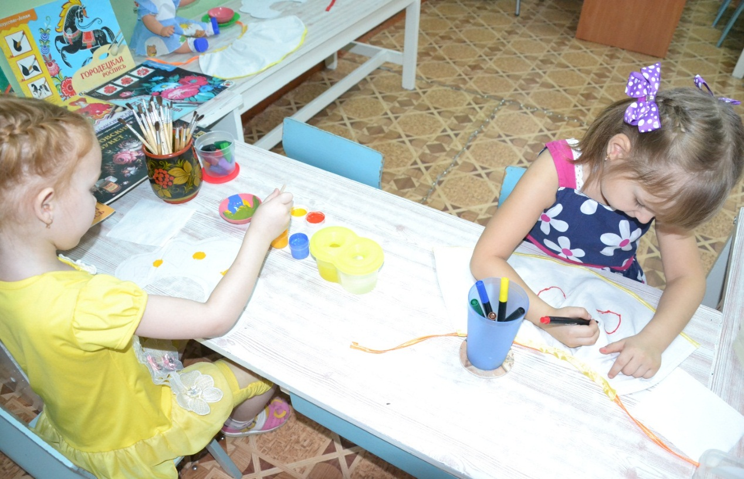
Центр «Дизайнеры»
«Расписываем кокошник и юбку предназначенными для ткани фломастерами и красками»

Slide 12
Центр «Дизайнеры»
«Кукла Маша в новом наряде»

Slide 13
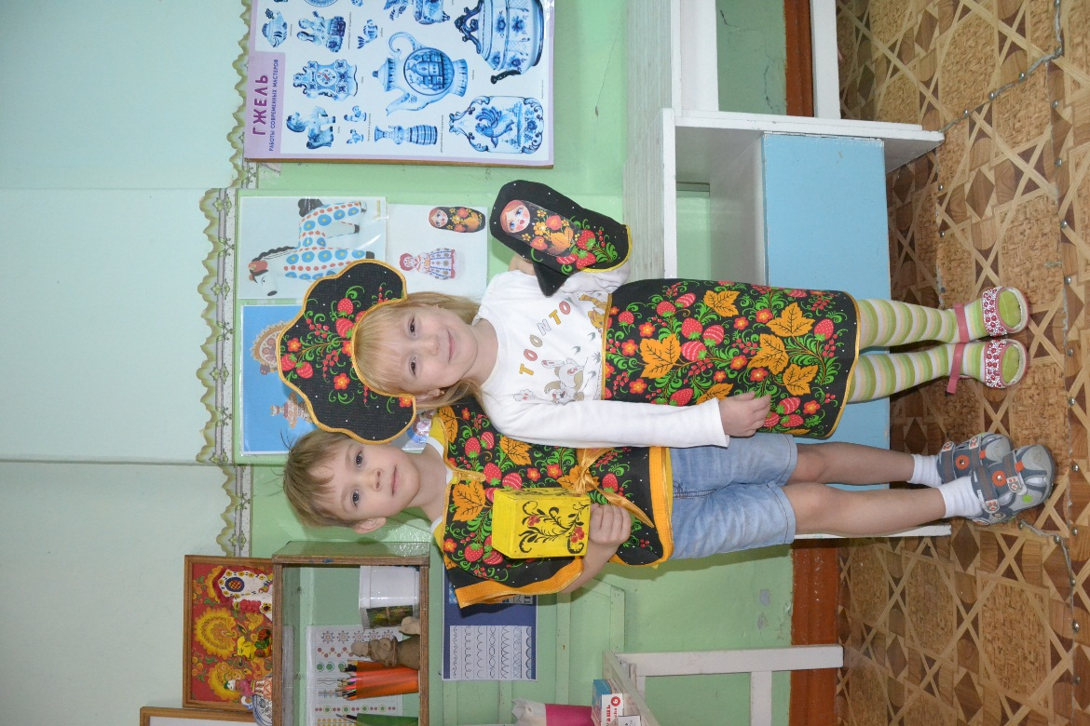
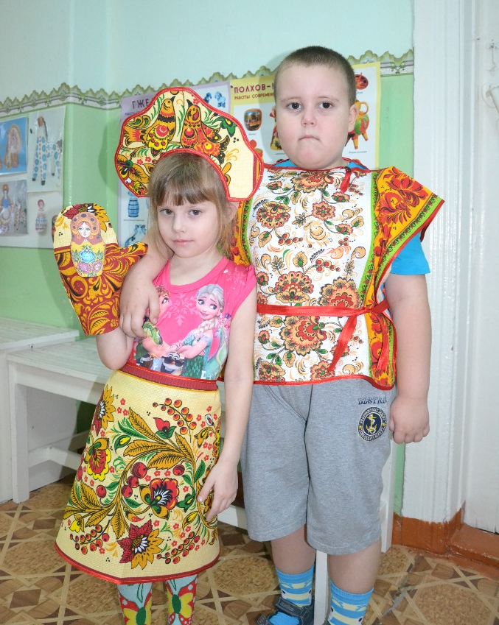
Центр «Модницы и модники»

Slide 14
Центр «Игротека»

Slide 15
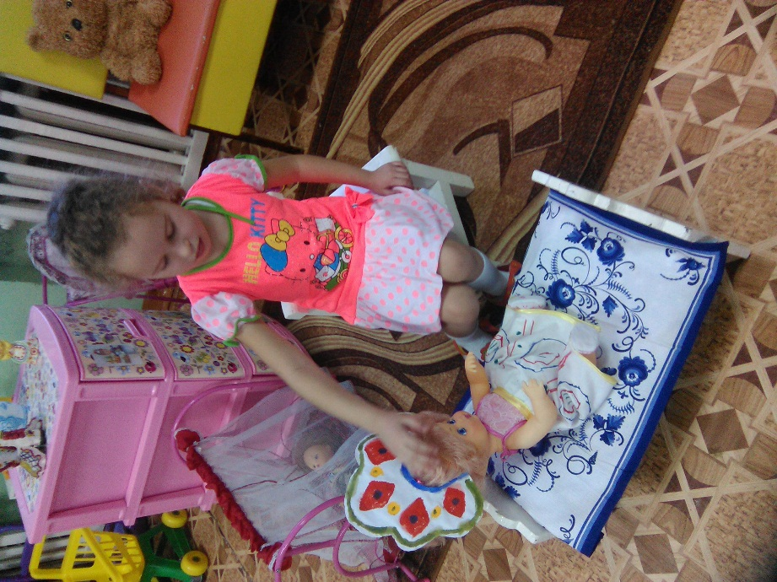
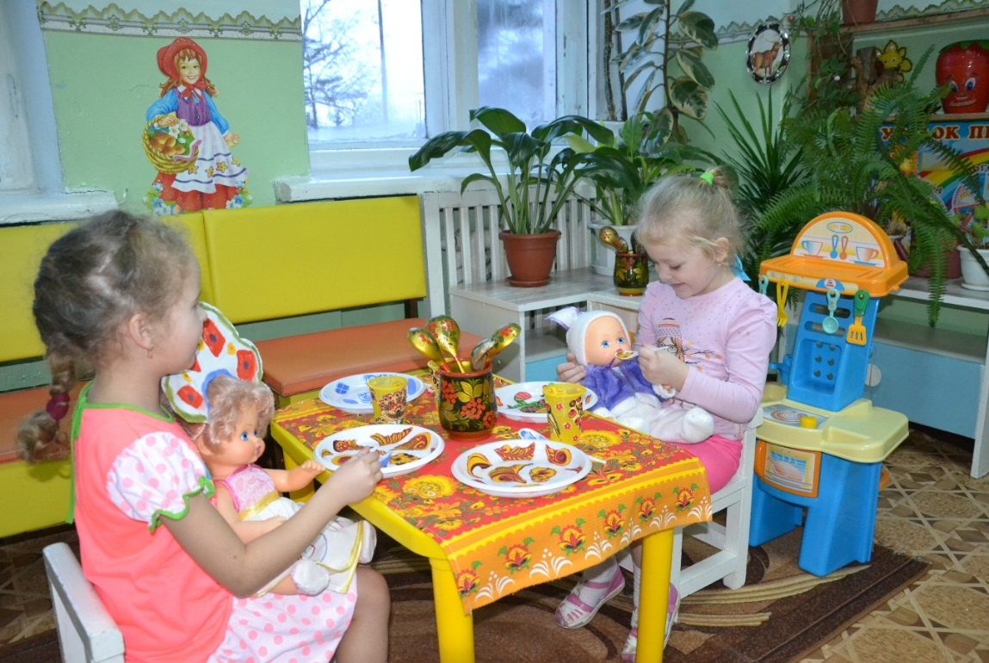
Центр «Квартира»

Slide 16
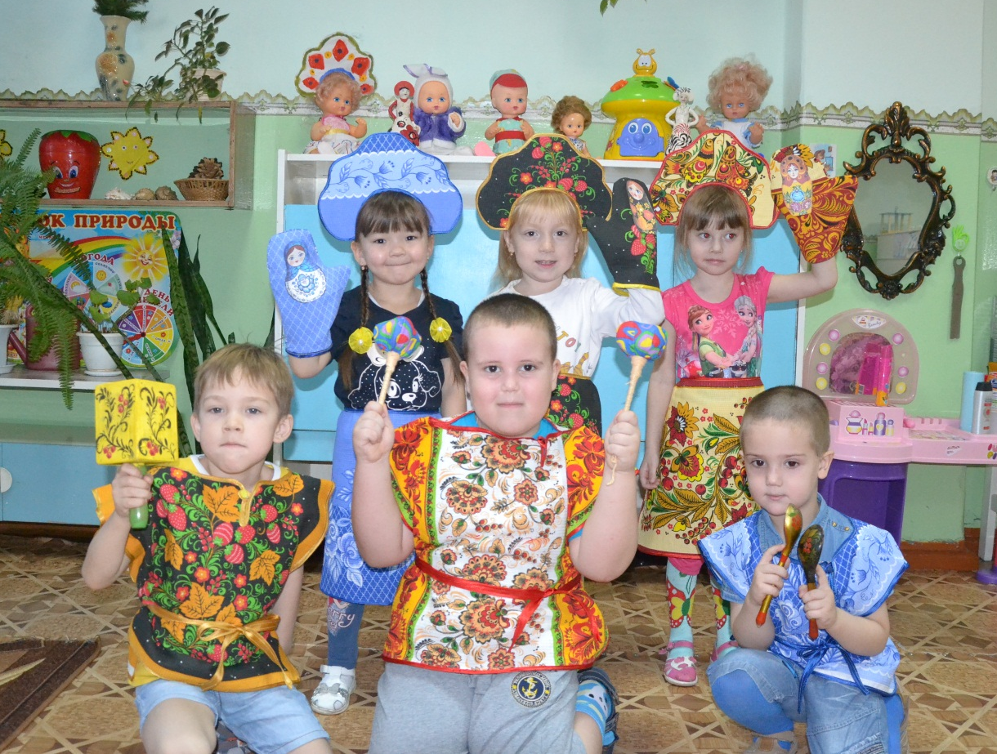
СПАСИБО
ЗА
ВНИМАНИЕ!

